Slide 1

Bài 9: Những Chiêu Trò Show Tài Khoản Lừa Đảo

Slide 2
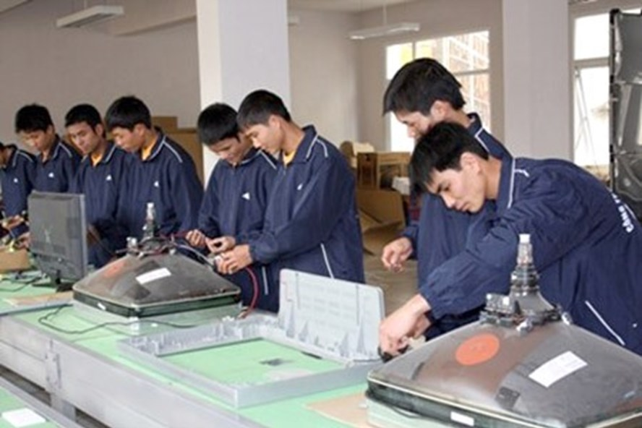


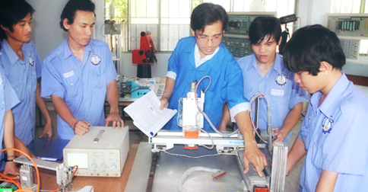
Học Nghề Trade Forex Mất Bao lâu?
Nếu đã xem Trade Forex là 1 cái nghề.
Thì phải học nghề cho nghiêm túc.

Slide 3

Chiêu Trò x2 x4 tài sản trong vài ngày.

Slide 4
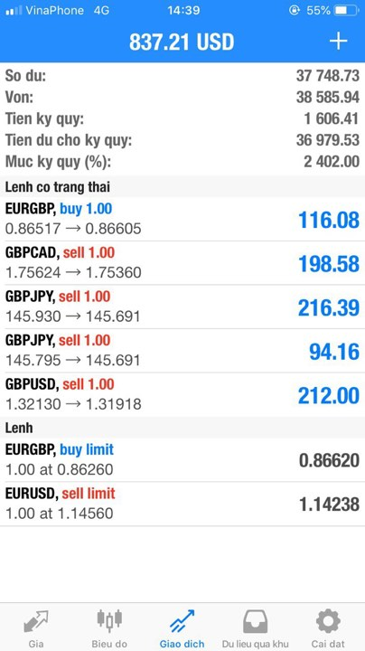
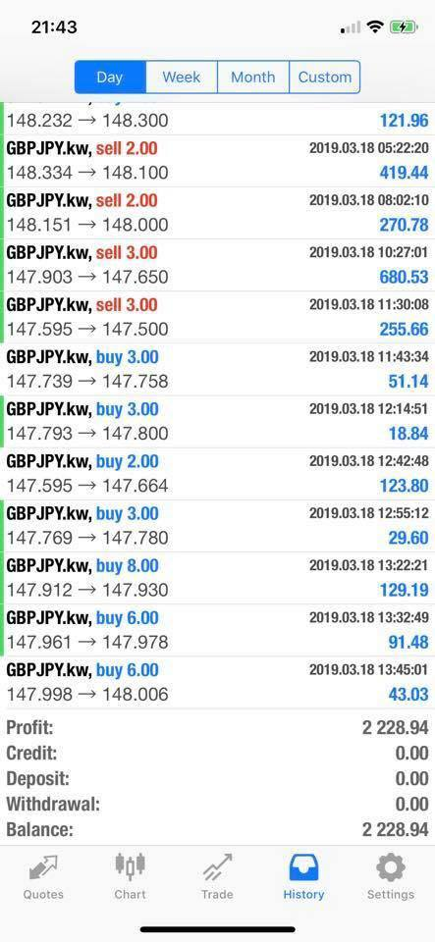
Chiêu Trò Show Tài Khoản, Toàn Lệnh Thắng, Để Bán Khóa Học.

Slide 5



